Slide 1

Влияние особенностей темперамента дошкольника на характер взаимоотношений со взрослыми и сверстниками
Муниципальное автономное дошкольное образовательное учреждение «Детский сад комбинированного вида № 4 «Солнышко»
Подготовила:
педагог-психолог I КК
Шалапугина Г.И.
г. Арамиль 2019 г.

Slide 2
Что такое темперамент?
Темперамент - совокупность индивидуально-психологических свойств, характеризующих человека со стороны его динамических способностей.
Различия в темпераменте – это различия не по уровню возможностей психики, а по своеобразию её проявлений.
Темперамент проявляется в психологической активности и эмоциональности.
Темперамент начинает проявляться у ребенка примерно в возрасте 3 лет.
От темперамента зависит скорость процессов, таких как мышление, внимания, восприятие, устойчивость психики, темп деятельности, сила воли.
Темперамент разделяется на четыре вида.
В каждом ребенке есть все эти виды, но с одним преобладающим.

Slide 3
В психологии выделяют 4 типа темперамента ребёнка:
Сангвиник (от лат. «сангвис» кровь) – уравновешен, общителен, практичен, выдержан.
Холерик (от греч. «холе» — красно-желтая желчь) — порывист, энергичен, эмоционален, не сдержан.
Флегматик (от греч. «флегма» — слизь) – вдумчив, миролюбив, надежен, старателен, неразговорчив.
Меланхолик (от греч. «мелайн холе» — черная желчь) – тревожен, необщителен, замкнут, угрюм.

Slide 4

Физиологической основой темперамента считают тип высшей нервной деятельности, который определяется совокупностью основных свойств нервной системы. К ним относятся сила, уравновешенность и подвижность процессов возбуждения и торможения.
Воспитатель может направлять деятельность детей, чтобы способствовать формированию положительных и избегать появления отрицательных черт у дошкольников.
Для каждого типа темперамента ребенка применяются свои особые методы воспитания.
У каждого типа темперамента имеются как достоинства, так и недостатки.
Поэтому в процессе воспитания необходимо развивать и опираться на положительные стороны темперамента, учитывать особенности темперамента у детей.

Slide 5

Дети-сангвиники
Жизнерадостный, обладает подвижной, сильной и уравновешенной нервной системой;
Общителен, быстро сходится с людьми;
Не держат обиды на сердце, быстро забывают неудачи;
Чувства легко сменяются;
Мимика богатая, подвижная, выразительная;
Деятельность продуктивна лишь при наличии интереса;
Непоседа; Рассеян, неаккуратен;
Заводила, выдумщик, фантазер;
Не злопамятен, миролюбив, не жаден.

Slide 6
Рекомендации:
Использовать подвижные игры,
Требования спокойствия не должны звучать постоянно,
Необходимо учить удерживать внимание с помощью книг, собирания конструктора, просмотра фильмов,
Необходима частая смена деятельности.
Начатое дело должно быть закончено — это правило постарайтесь помочь усвоить ребенку. Для этого перед началом дела надо поставить четкую цель, обязательно демонстрировать ребенку результаты его работы.

Slide 7
Дети-холерики.
Основная характеристика темперамента детей-холериков – «двигатель работает, а тормоза отказывают». Так и с ребенком-холериком: особенность его сильной, но неуравновешенной нервной системы в том, что процессы возбуждения преобладают над процессами торможения.
Действия порывисты;
эмоционален, чувства ярко выражены;
любит риск, приключения;
не прислушивается к мнению других;
излишне самостоятелен;
в еде не разборчив;
спит мало;
импульсивен;
драчун, крикун, конфликтен;
Не выносят насмешек, рассердить достаточно легко (вспышки гнева внезапны, но потом они утихают, и ребенок становится «ручным»).

Slide 8
Рекомендации:
Основной акцент в работе делается на развитие и коррекцию эмоциональных состояний.
Воспитателям необходимо наблюдать за поведенческими проявлениями и воздействовать на ребенка до того, как он расплачется или сильно разозлится.
Необходимы терпение и спокойствие,
Сохранять спокойствие во время приступов гнева,
Подвижные и соревновательные игры,
Необходимо большое жизненное пространство,
Предусматривать возможность проигрывания,
Часто напоминать, что прежде чем что-то сделать, надо хорошо подумать,
Читать книги о героических подвигах, где воля и спокойствие творят чудеса,
Нельзя стыдить в присутствии посторонних. Следует учить, применяя одобрение, напоминания, иногда замечания.
Наказывать только тогда, когда ребенок успокоится.
Рекомендуется заниматься плаванием, прыжками на батуте, ритмическими танцами.

Slide 9
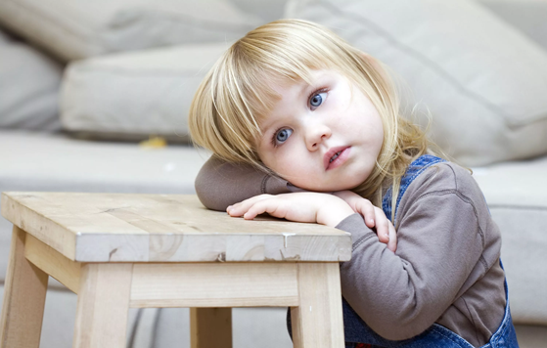
Дети-меланхолики
У ребенка-меланхолика чаще всего слабая нервная система, он чувствителен и раним. Из-за слабости нервных процессов быстро наступает утомление, ребенок все время отвлекается, а для восстановления сил ему необходимо больше времени, чем другим детям.
Трудно долго на чем-то сосредоточиться;
Высокая тревожность, мнительность;
Чувства глубокие Отношения налаживаются трудно;
Часто задумчив;
Если расстроится плачет часто и горько;
Застенчив, лишком рассудительный,
«маленький взрослый»;
Любит уединение, спокойные игры;
Быстро устает;
Боится спорта.

Slide 10
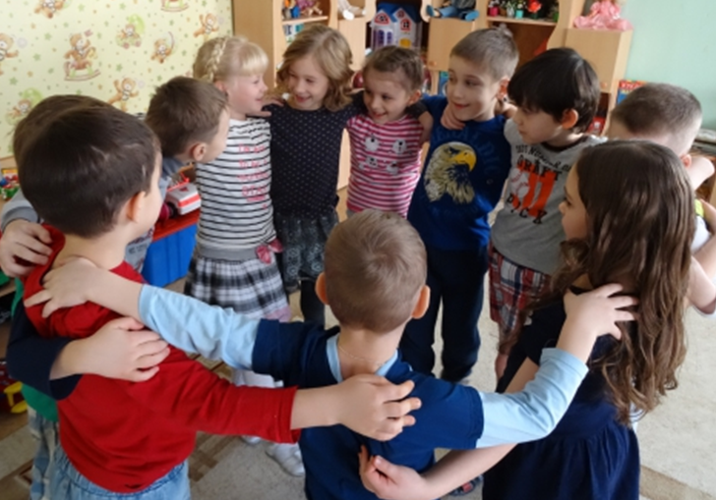
Рекомендации:
С такими детьми хороша тактика «эмоционального поглаживания».
Упражнения на развитие общения и коррекцию эмоциональных состояний.
Взрослым необходимо тактично включать их в игру других детей, помочь ему освоиться и занять свое место в коллективе.
Нельзя повышать голос, проявлять чрезмерную требовательность или строгость, наказывать – все эти меры вызовут слезы, замкнутость, повышенную тревожность и другие нежелательные реакции.
Говорить с такими детьми следует мягко, но уверенно.
Меланхолики отличаются внушаемостью, поэтому нельзя подчеркивать их недостатки – это лишь закрепит их неуверенность в своих силах.
Чувствительные детишки быстро устают. Делайте перерыв в занятиях. Задания давайте те, которые по силам крохе.
Следует наблюдать за проявлением собственных эмоций, переживаний, чтобы плохое настроение взрослых не передалось малышу.
Чаще хвалите детей с таким видом темперамента, демонстрируйте их достижения, учите самостоятельности и смелости.

Slide 11
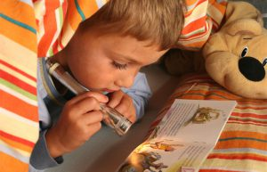
Дошкольник-флегматик
Основное определение дошкольника с таким темпераментом – «кропотливый труженик»
Уравновешенная, сильная, но малоподвижная нервная система;
Ровный, спокойный, редко выходит из себя;
Чувства устойчивы;
Замкнут;
Медлителен;
Играет нешумно;
Мало двигается;
Любит порядок и добротность;
Послушен, пунктуален;
Детей с таким типом темперамента словно надо подталкивать. Им обязательно нужен «период вхождения в деятельность».

Slide 12
Рекомендации:
Взрослым следует знать «больное место» ребенка и всячески избегать раздражения этого источника потенциальных обид.
В играх и занятиях он не должен быть предоставлен сам себе, с ним надо играть, заниматься, разговаривать, стараться зажечь его, заинтересовать.
Очень хорошо, если флегматик будет дружить с подвижным ребенком.
Важно показывать результаты его деятельности, но при этом ненавязчиво контролировать на каждом этапе выполнение работы.
привлекать ребенка к играм с элементами соревнования, к подвижным командным играм, где требуется научиться преодолевать трудности и побеждать, помогать окружающим и быть отзывчивым.
Большое подспорье для дошкольников с таким темпераментом – одобрение и поддержка его начинании и любых проявлений инициативы со стороны педагогов и родителей.

Slide 13
Для воспитателя очень важно учитывать индивидуально-типологические особенности саморегуляции деятельности и поведения детей.
Свойства темперамента, присущие ребенку, влияют на отбор ребенком соответствующих раздражителей. Одни ребята стремятся к новым впечатлениям, усиливают стимуляцию, другие отказываются от нее. Так, одни дети любят озвученные игрушки, другие предпочитают спокойные, настольно-печатные.
Задача воспитателя:
увидеть первоначальный уровень саморегуляции ребенка,
вычленить ее положительные стороны, поощряя их проявления, усложняя деятельность,
способствовать осознанию ребенком этих положительных сторон, т.е. формировать у него произвольную саморегуляцию. Она позволит малышу самому преодолевать недостатки и усиливать положительные стороны свойств своего темперамента.

Slide 14
Спасибо за внимание!

